Slide 1

СОБЕРИ СЛОВА

Slide 2
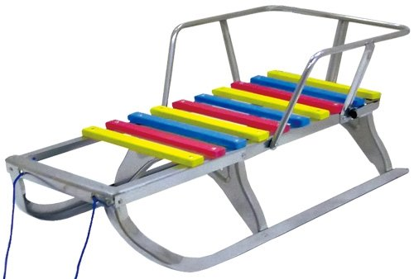
САНКИ

Slide 3
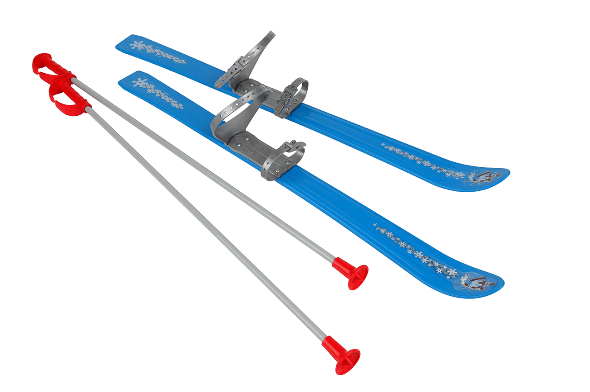
ЛЫЖИ

Slide 4
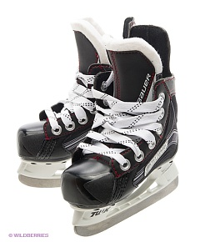
КОНЬКИ

Slide 5
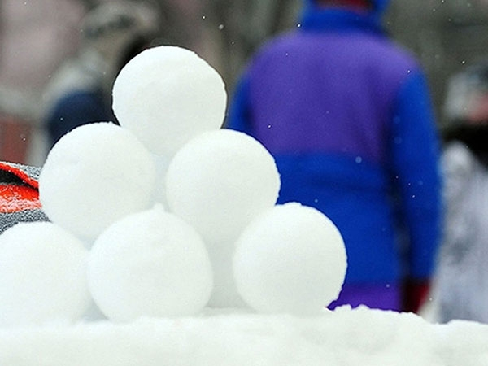
СНЕЖКИ

Slide 6
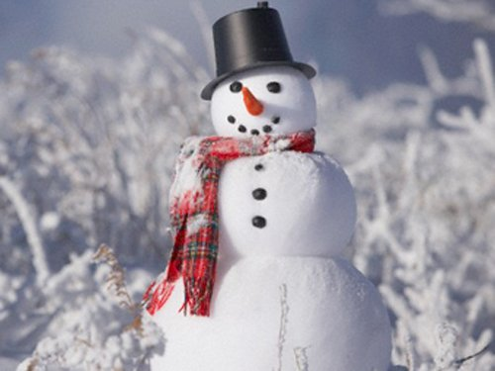
СНЕГОВИК

Slide 7

МОЛОДЕЦ

